Slide 1
第4次安倍内閣の発足と 課題
情報パック10月号

Slide 2
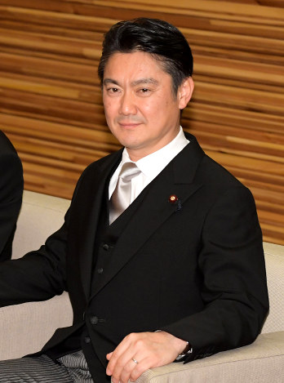
特徴
「全員野球内閣」
初入閣は安倍内閣で最多の12人（主要閣僚は変わらず）
石破派 山下貴司衆議院議員（当選三回）
二階級特進
平成14年から約3年間、在ワシントン日本大使館に
法律顧問として赴任。
憲法改正に意欲

Slide 3
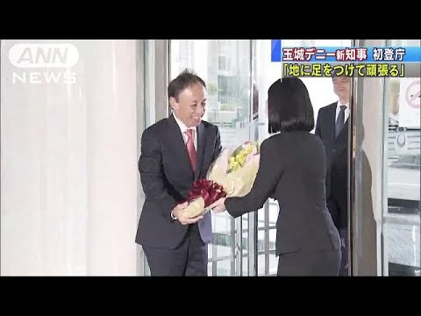
世論調査から（読売 10月２～3日）
①内閣改造
「評価する」３８％、「評価しない」が４５％
②麻生太郎財務大臣の留任
「評価する」３６％、「評価しない」が５７％
③片山さつき大臣の就任
「評価する」５１％、「評価しない」が３５％
④石破派の人材を登用したこと
「評価する」７１％、「評価しない」が１９％となった。
⑤内閣支持率
支持５０％、不支持３９％（前回４１％）
⑥政党支持率
自民４３％、立民５％、公明３％、共産２％、無党派４２％
⑦沖縄知事選で玉城デニー氏が当選したこと
「評価する」６３％、「評価しない」が２４％となっている。厳しい数字が散見される。

Slide 4
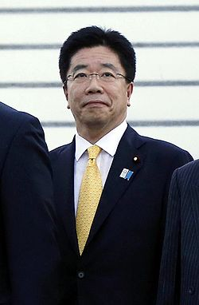
党役員人事 「改憲シフト」
総務会長
加藤勝信元厚労相（岡山）
総務会：党の最高意思決定機関
憲法改正推進本部長
下村博文元文科相
最高顧問
高村正彦前副総裁
幹事長代行
萩生田光一衆議院議員
総裁特別補佐
稲田朋美衆議院議員

Slide 5
課題
御代替わりの儀礼
４月３０日：天皇陛下のご退位
５月１日：ご即位の儀
１０月 消費税率を１０％に引き上げる
規制緩和と成長戦略
税負担による景気後退圧力の軽減
全世代型社会保障制度構築
高年齢者雇用安定法の改定（７０歳まで、希望者の雇用を企業に義務づける）
幼児教育や保育の無償化

Slide 6
課題 憲法改正
安倍首相は９月２０日、総裁選後の記者会見
「改正案の国会提出にむけて、対応を加速していく。その際には公明党との調整を行いたい」と述べていた。
自民党は４日、臨時国会で今年３月にまとめた４項目の憲法改正案を「単独」で提示する方針を固めた。
連立を組む公明党との事前協議は見送る方針。
衆参両院の憲法審査会で条文案を提示し、各党による議論を始めることを目指すという。
公明党は事前協議には応じない姿勢を示しつづけた。

Slide 7
路線の「変更」
＜10月３日、安倍・高村会談＞
①高村氏
「総理の発言を『改憲４項目を憲法審査会で説明する』という風に私なりに解説している。そういう理解でいいですか」と尋ね、首相は「それでいいです」と応じたという。
②両者の確認
「説明」であって、衆院１００人、参院５０人の賛成者をそろえて憲法審査会に出す「提出」ではないということだ。

Slide 8
「天王山」は来夏の参院選
野党統一候補
立民（立憲民主党）と国民（国民民主党）（10日に覚書）
選挙協力（共産党との関係）を市民連合を通して行う
共産党
政党間の話し合いでの調整
志位和夫委員長
「政党間で責任を持って話し合うことで、はじめて本気の共闘ができる」と両党をけん制

Slide 9
活動
地域での啓蒙活動
講演会、セミナー、家庭集会、地方議会や国会への働きかけ
言論戦を継続
憲法改正、外交・安保、沖縄、「森友、加計」、教育、経済など
会員基盤の拡大

